Slide 1
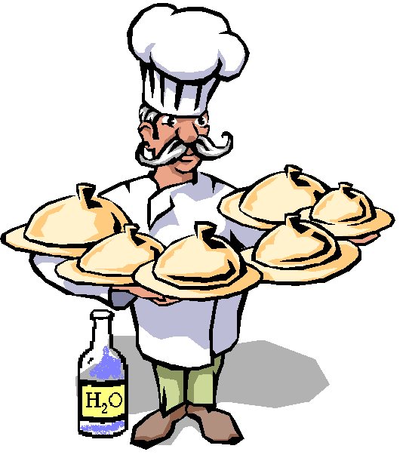
Зачем и как правильно кормить больных после выписки из стационара?

Slide 2
Любое заболевание может значительно ускорить приближение старости
Кумулятивный стресс факторов окружающей среды, включая факторы питания
Функциональные резервы
Молодой
возраст
Зрелый возраст
Пожилой возраст
Острое
заболевание
Возраст

Slide 3
Немного терминологии
Недостаточность питания – медицинский термин. Он характеризует не количество пищи, а обеспеченность организма пищевыми веществами.
Существует несколько видов пищевой (нутритивной) недостаточности – белковая, энергетическая, витаминная («гиповитаминоз») и т.д.
Среди больных наиболее часто встречается белково-энергетическая недостаточность, когда поступление пищи не обеспечивает возрастающие потребности в белке и энергии

Slide 4
Так ли часто встречается недостаточность питания?
Частота недостаточности питания варьирует:
13-78% среди пациентов отделений неотложной помощи (Kubrak C et al, 2007)
30-60% при поступлении в стационары общего профиля
(Matos L et al, 2007)

Slide 5
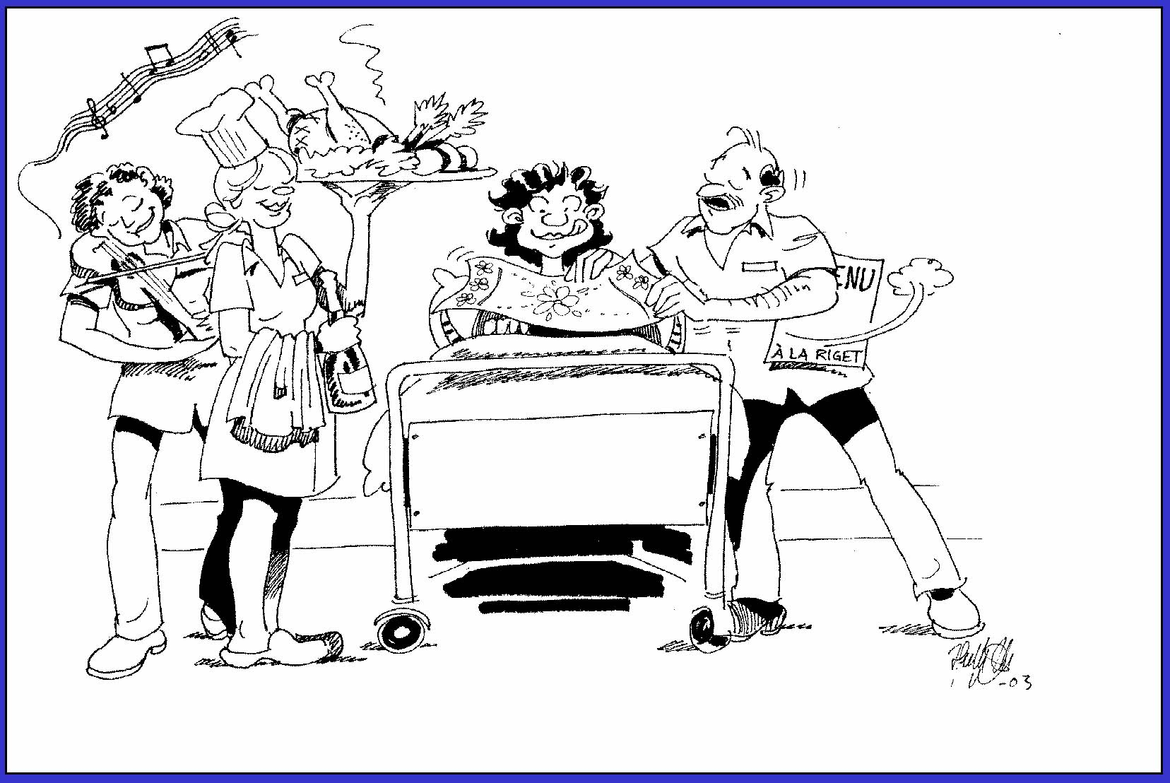
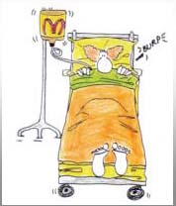
Почему больные испытывают недостаточность питания?
Ведь в стационаре их кормят!

Slide 6
Предлагаемая и реально потребляемая пища: Великобритания
Walton K et al, 2007

Slide 7
Качество питания в стационаре:
Россия
Субъективная оценка больных | Количество больных
«О т л и ч н о» | 0
«Х о р о ш о» | 31 (19%)
«Удовлетворительно» | 79 (49%)
«П л о х о» | 52 (32%)
весь рацион - 7,4%
2/3 рациона - 21,6% больных
1/2 рациона - 37,7% больных
1/3 рациона - 18,5% больных
практически не съедаю - 14,8%
Потребляемость больничных рационов:
Луфт В.М. Россия

Slide 8
Имеются ли специфические симптомы нарушений пищевого статуса ?
Снижение пищевого статуса не сопровождается специфическими симптомами, эти пациенты не отличаются:
по возрасту
по половой принадлежности
по семейному положению
по лечению, полученному амбулаторно
(van Bokhorst-de van der Schueren et al, 2005)

Slide 9
Недостаточность питания, течение и исходы заболеваний:
увеличение сроков госпитализации
увеличение частоты осложнений
ухудшение исходов заболеваний, травм

Slide 10
Особенности обмена белка в условиях болезни
Во время заболевания происходит реорганизации белкового обмена в сторону катаболизма
Значительных запасов белка в организме нет
При недостаточном поступлении белка с пищей в качестве источника аминокислот используется белок мышечной ткани
Notes:
Возрастающая в условиях болезни потребность в белке и отсутствие в организме человека значимых депо белка диктует необходимость обеспечения поступления в организм больного достаточного количества белка, обладающего к тому же высокой биологической ценностью. В противном случае организм начинает разрушать белки мышечной ткани, используя полученные таким образом аминокислоты на синтез острофазовых белков, репаративные процессы и т.д. Потеря белков мышуц может быть значимой, оказывая существенное влияние на течение заболевания. Так, установлено, что катаболизм белка в течение
10

Slide 11
Особенности обмена белка в условиях болезни
Во время инфекционного процесса синтез острофазовых белков может увеличиваться на 850 мг – 1 г белка/кг/сутки (Waterlow JC, 1992)
Из-за различия в аминокислотном составе для синтеза 1 г острофазовых белков необходимо 2 г эндогенного белка
Катаболизм белка может достигать 260 г в сутки, что эквивалентно потере 1 кг мышечной ткани (Sobotka L, Soeters PB, 2008)
Notes:
11
Возрастающая в условиях болезни потребность в белке и отсутствие в организме человека значимых депо белка диктует необходимость обеспечения поступления в организм больного достаточного количества белка, обладающего к тому же высокой биологической ценностью. В противном случае организм начинает разрушать белки мышечной ткани, используя полученные таким образом аминокислоты на синтез острофазовых белков, репаративные процессы и т.д. Потеря белков мышц может быть значимой, оказывая существенное влияние на течение заболевания. Так, установлено, что катаболизм белка в течение 8 дней лихорадки может быть эквивалентен потере 2 кг мышечной ткани. Отчасти такие высокие показатели связаны с тем, что из-за разницы в аминокислотном составе для синтеза 1 г антител необходим распад 2 г белка мышечной ткани.
11

Slide 12
Заболевание и дополнительная потребность в белке
Заболевание | Дополнительная потребность, %
ВИЧ-инфицированные | 50
Паразитарные инвазии ЖКТ | 10
Острые бактериальные инфекции | 20
Острая диарея | 30
Сепсис | 30

Slide 13
Наиболее уязвимые категории пациентов
%
Pirlich M, Schutz T et al, 2006

Slide 14
Пожилые

Slide 15
Мышечная ткань «тает» после 40 лет…
Общий калий, грамм
Возраст, лет
Kehayias JJ et al, 1993

Slide 16
Возраст, белок и плотность костной ткани
С возрастом плотность костной ткани снижается
Белково-энергетическая недостаточность ведёт к развитию остеопении
Неадекватное поступление белка негативно влияет на плотность костной ткани

Slide 17
Суточное потребление белка и плотность костной ткани у пожилых женщин
Devine A et al, 2005

Slide 18
Дополнительное введение белка (20 г/сут) и восстановление после перелома шейки бедра
Delmi M et al, 1990
Notes:
18
59 пожилых с ПШБ. 27 получали белок (20 г в сутки – 32 дня).

Slide 19
Аппетит и возраст
Период насыщения
Молодые
Период насыщения
Пожилые
Время, необходимое
для насыщения
Morley et al, 1999

Slide 20
Онкология

Slide 21
Синдром анорексии – кахексии у онкологических пациентов
Формируется на ранних стадиях развития заболевания
В 70% случаев потеря массы тела предшествует установлению диагноза
Рано начатая адекватная нутритивная поддержка позволяет остановить потерю массы тела, улучшая прогноз заболевания

Slide 22
Механизмы нарушения пищевого статуса
В основе лежит провоспалительный статус, формируемый клетками опухоли
Опухолевые клетки способны генерировать факторы протеолиза и фактор мобилизации липидов
Цель адекватной нутритивной терапии – обеспечить адекватное поступление белка, энергии и иммунонутриентов

Slide 23
Нутритивный статус онкологических больных
Худший прогноз в отношении заболеваемости и смертности – недостаточное питание и ожирение 3
Лучший – избыточная масса и ожирение 1-2
Снижение массы тела на 5% ассоциируется с ухудшением исходов заболевания

Slide 24
Инсульт

Slide 25
Питание и инсульт
До 35-40% пациентов имеют признаки нарушения нутритивного статуса
Повреждение клеток мозга свободными радикалами
Снижение процессов синтеза белка
Продолжающиеся процессы повреждения в условиях недостаточного обеспечения нутриентами
Трудности с адекватным питанием – психологические расстройства, дисфагия

Slide 26
Последствия недостаточного питания для пациентов с инсультом
Прогрессирующая мышечная слабость
Снижение сопротивляемости к инфекционным осложнениям
Повышение риска развития пролежней
Увеличение заболеваемости и смертности

Slide 27

Потребность в нутритивной поддержке пациентов, перенесших инсульт
Пример (пациент 70 кг, период восстановления):
Потребность в белке: 70кг * 1,5гр = 105 гр. белка в день
Потребность в энергии:
Острая фаза: 70 кг * 30 ккал = 2100ккал в день
Хроническая фаза: 70 кг * 25 ккал = 1750 ккал в день
Нужно съесть около 2 кг пищи в день!
Супы – 250 – 400 гр.
Мясо / птица / рыба – 200 – 400 гр., а также яйца и молочные продукты
Сырые овощи, фрукты – 400 гр., а также крупяные и макаронные изделия, хлеб

Slide 28
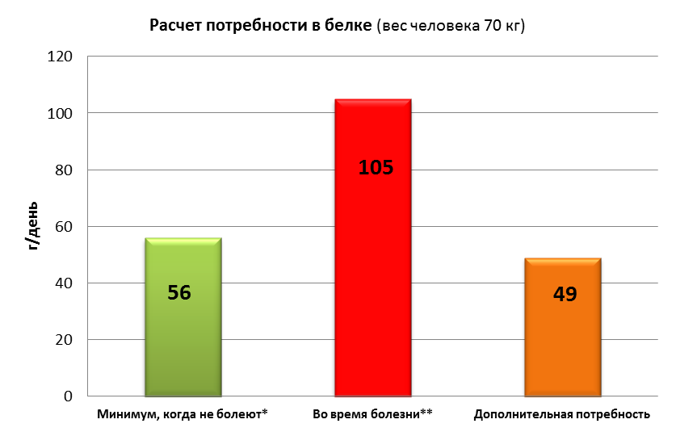
Белок играет жизненно важную роль при восстановлении
В период болезни потребности в белке значительно выше¹, а употребление белка наоборот снижается.

Slide 29

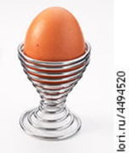

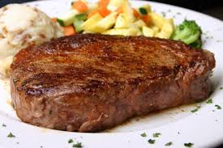





36 граммов белка
или
или
или
1,5 литра
250 гр говядины
6 яиц
2 – 3 тетрапака Нутриэна

Slide 30
Заболевание и аппетит
Местные механизмы: боль в животе, тошнота, рвота
Центральные механизмы: блокирование центра насыщения (TNF-α, IL-1, IL-6, IL-8)
Notes:
Практически все заболевания сопровождаются снижением аппетита, что приводит к снижению поступления основных нутриентов. Описаны 2 основных механизма нарушения аппетита: центральный (блокирование центра насыщения провоспалительными цитокинами) – особенно ярко выражен в острый период болезни, и местные механизмы, зависящие от особенностей того или иного заболевания.
30

Slide 31
Что происходит после выписки?
Если нутритивный статус не корригируется:
Значительно выше частота повторных госпитализаций
Значительно выше частота осложнений
Значительно выше риск летального исхода
По сравнению с пациентами без нарушения нутритивного статуса.

Slide 32
Восстановление пищевого статуса после заболевания: как быстро?
После среднетяжелого эпизода лихорадки (3 дня) отрицательный азотистый баланс купируется в течение 10-11 дней
Тяжесть заболевания, выраженность и длительность лихорадки коррелируют с тяжестью нарушения пищевого статуса
Хронические заболевания требуют постоянного мониторирования пищевого статуса и коррекции выявленных нарушений.

Slide 33
Возможные способы обеспечения организма больных достаточным количеством белка или других нутриентов
Увеличение объема потребляемой пищи –
не физиологично и не рационально
Применение специализированных продуктов с высокой нутриентной плотностью и, главное, легкой усвояемостью
Notes:
33

Slide 34




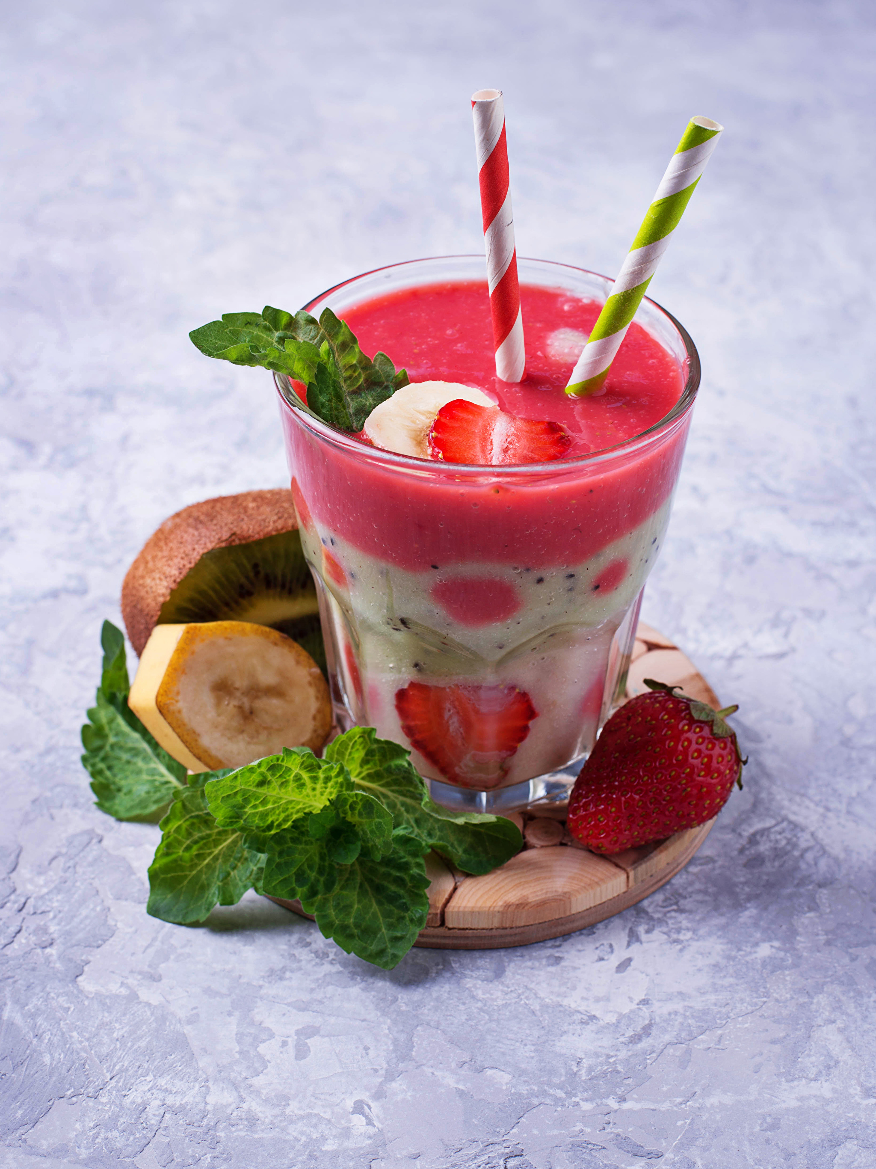
Улучшаем результат
Сочетание в рационе готовых к применению специализированных сбалансированных по составу продуктов, которые легко усваиваются:
УЛУЧШЕНИЕ РЕЗУЛЬТАТОВ ЛЕЧЕНИЯ и РЕАБИЛИТАЦИИ
ПОВЫШЕНИЕ КАЧЕСТВА ЖИЗНИ ПАЦИЕНТОВ
Увеличиваем разнообразие

Slide 35

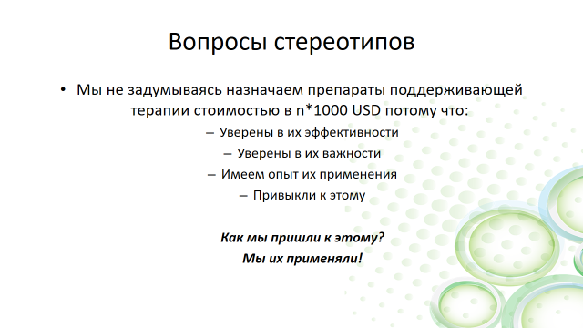
И еще один вопрос, который всегда волнует пациента и почему-то врача: а сколько стоит эта замечательная и такая необходимая нутритивная поддержка?

Slide 36
Убедитесь на практике, что применение Нутриэна позволяет уменьшить/устранить нутритивную недостаточность и повысить шансы успешного завершения
лечения и реабилитации
пациентов!

